Slide 1

স্বাগতম

Slide 2
পরিচিতি
মোহাম্মদ আবু মোছা
সহকারী শিক্ষক (কম্পিউটার)
চকরামপুর ফাযিল মাদরাসা
ত্রিশাল, ময়মনসিংহ ।
শ্রেণী – একাদশ
বিষয় – আরবি (ফিকহ)
বিষয় বস্তু - হজ্জ্ব
সময় - ৪৫ মিনিট।

Slide 3


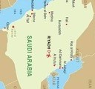

পূর্বজ্ঞান যাচাই
কাবা শরীফ
মসজিদে নববী
আরাফার ময়দান
সাফা ও মারওয়া পাহাড়

Slide 4
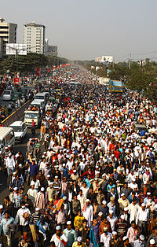
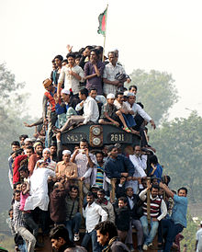
বিশ্ব ইজতেমার একটি অংশ
বিশ্ব ইজতেমায় আগমনকারি মুনল্লিদের একাংশ

Slide 5
আজকের পাঠ শিরোনাম- হজ্জ্ব

Slide 6


শিখনফল
১। ছাত্ররা হজ্জ্ব পালনের বিভিন্ন স্থান নিরূপন করতে পারবে ।
২। হজ্জ্ব পালনের নিয়মগুলো উল্লেখ করতে পারবে ।
৩। কার উপর হজ্জ্ব ফরজ তা বর্ণনা করতে পারবে।

Slide 7
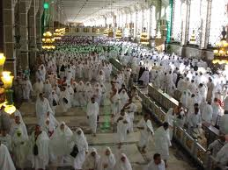
উপস্থাপনা
মদিনা শরীফ
কাবা ঘর

Slide 9
দলীয় কাজ
১। হজ্জ্ব পালনের কার্যাবলি লিখ ।
২। হজ্জ্ব পালনে যে সকল স্থানের বিশেষ গুরুত্ব রয়েছে তা বর্ণনা কর।

Slide 10


মুল্যায়ন

Slide 11

বাড়ির কাজ
হজ্জ্বের মত একটি অনুষ্ঠান বাংলাদেশে অনুষ্ঠিত হয় তার নাম কি এবং এ সম্পর্কে একটি অনুচ্ছেদ লিখে আনবে।

Slide 12

ধন্যবাদ

